Slide 1
설정

Slide 2
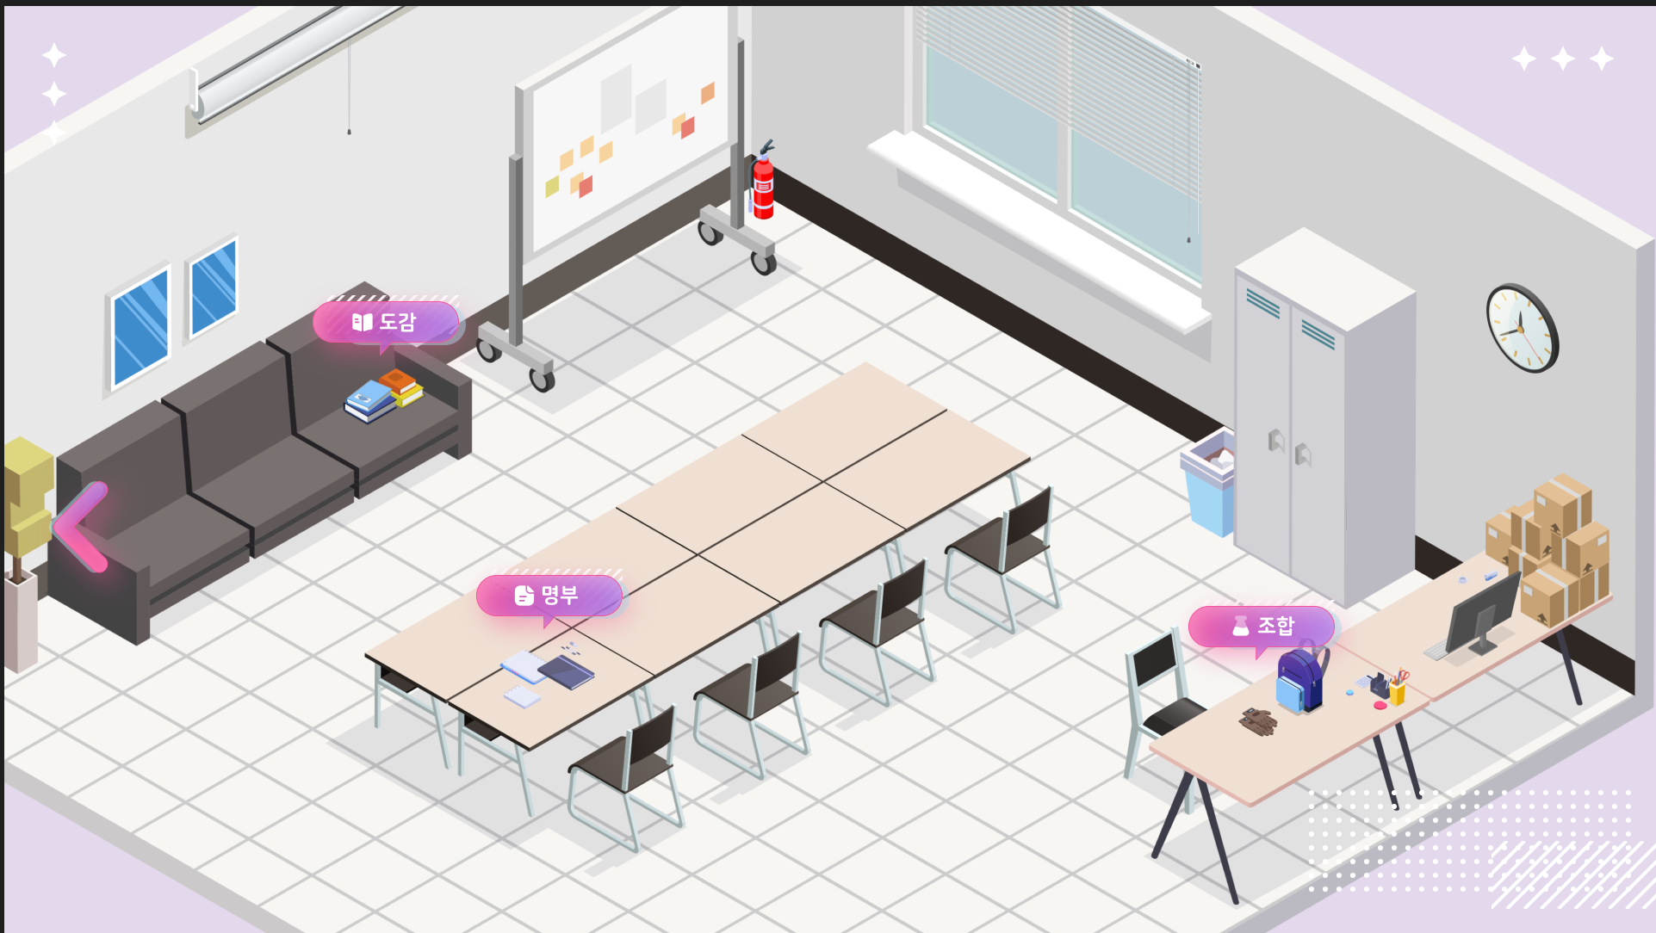
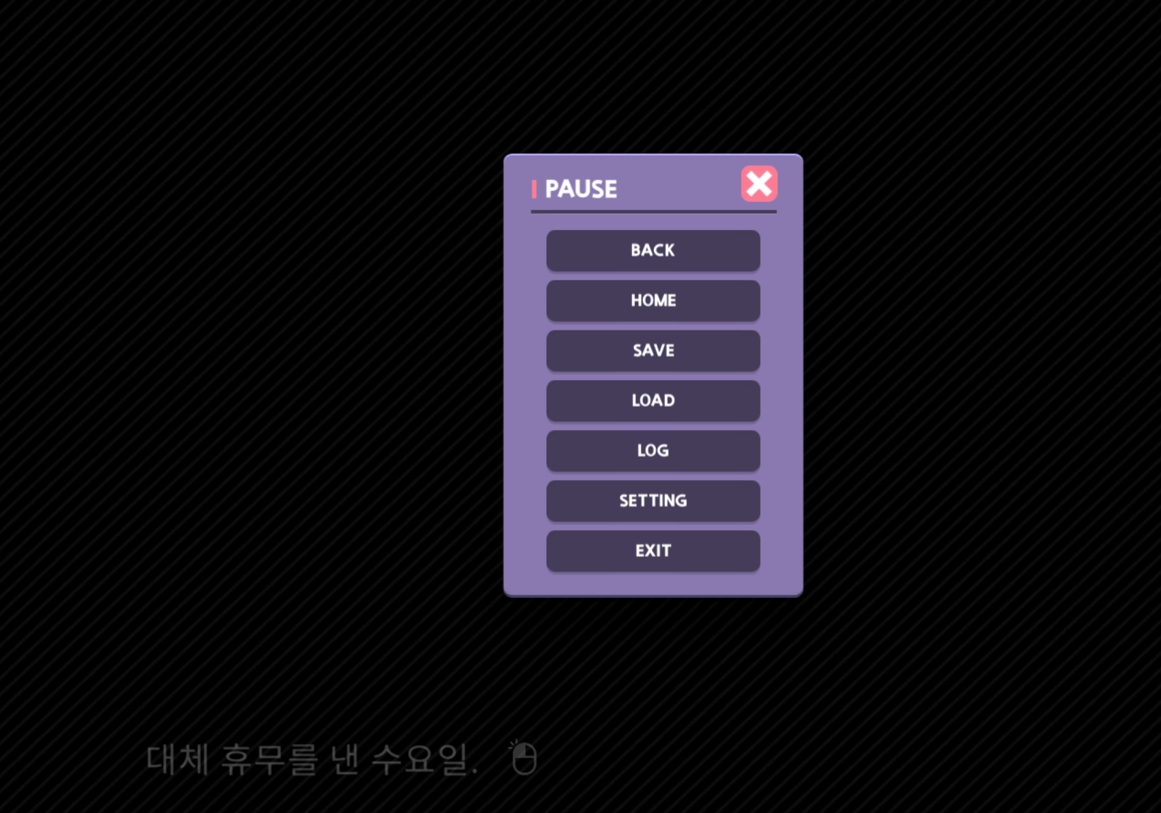
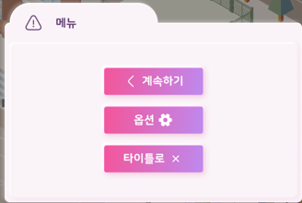
일시정지 UI (UI 수정 필요)
● 입장 방법
- 인게임 중 ESC를 누를시 UI 출력
● 연출
화면이 어두워지고 중앙에 일시정지 팝업 UI가 나타남
BGM 꺼짐
버튼 클릭 사운드 유지
일시정지
< 계속하기
세이브
로드
설정
타이틀로
게임종료
<예시 UI>
<현재 메뉴 UI>

Slide 3
기능도
일시정지
계속하기
세이브
로드
설정
타이틀로
게임 종료
세이브 UI
로드 UI
설정 UI
해상도
텍스트
사운드
적용하기
초기화
나가기
풀 스크린
창모드
텍스트
빠르기 조절
프리뷰
마스터
볼륨
캐릭터
보이스
이펙트
사운드
채아람
한소원
고은혜
도레솔

Slide 4
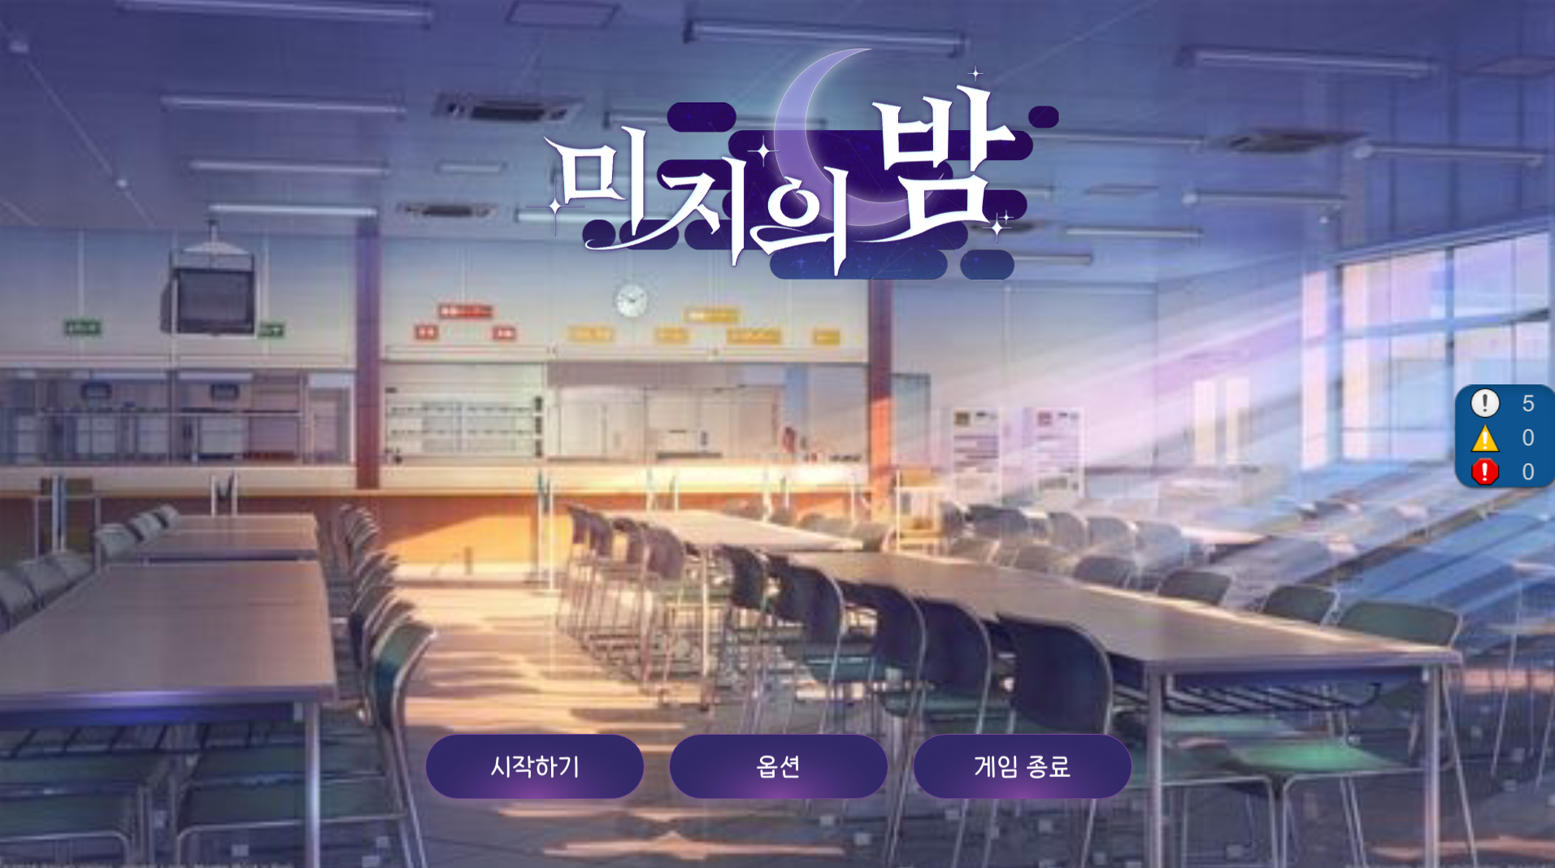
설정
● 입장 방법
- 인게임 중 ESC를 누를 시 나타나는 설정 버튼 클릭 UI 출력
- 타이틀 화면에서 설정 버튼을 누를 시
일시정지
< 계속하기
세이브
로드
설정
타이틀로
게임종료

Slide 5
일시정지 팝업창 기능
● 일시정지에 있는 각 버튼을 누를 때 해당 UI로 이동
계속하기 : 일시정지 팝업을 종료하고 인게임으로 되돌아감
저장 : 세이브 UI로 이동
불러오기 : 로드 UI로 이동
설정 : 설정 UI로 이동
타이틀로 : 게임 타이틀 UI로 이동
게임 종료 : 프로그램 종료
일시정지
< 계속하기
저장
불러오기
설정
타이틀로
게임종료

Slide 6

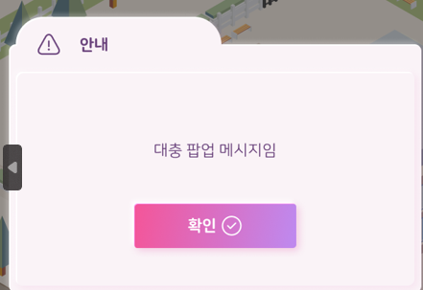
사운드 부분 (스크롤 부분)
마스터 볼륨
캐릭터 보이스
- 캐릭터 보이스는 히로인 얼굴 아이콘 삽입
이펙트 사운드
모든 디폴트는 사운드 50%
설정 창 UI
설정창 나가기
ESC로도 나갈 수 있음
설정
해상도 조절
창모드 / 2. 전체 화면
- 디폴트 : 전체화면
해상도
사운드
창모드
전체 화면
마스터 볼륨
텍스트
캐릭터 보이스
인게임 텍스트 박스에 출력되는 스크립트 속도 조절
스크롤로 조절 가능
좌측이 가장 느림 , 우측이 가장 빠름
설정 된 값은 프리뷰에 샘플 텍스트로 표시
(프리뷰는 무한 루프로 텍스트가 출력됨)
- 디폴트 50%
텍스트 프리뷰
초기화
적용하기
모든 설정 디폴트 값으로
- 초기화 버튼 클릭 시 경고 팝업창
바뀐 설정 인게임에 적용하기
- 적용하기 없이 설정 창 나가면 적용하기 전 값으로 돌아감
취소
확인

